Slide 1
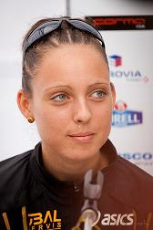
Technická univerzita v Košiciach, Ekonomická fakulta, Boženy Němcovej 32, 040 01 Košice
Semestrálna práca z predmetu Sociálna komunikácia
Psychická a fyzická záťaž vrcholového športovca
Katarína Berešová
Ak. rok 2011/2012
Ročník: 5.

Slide 2
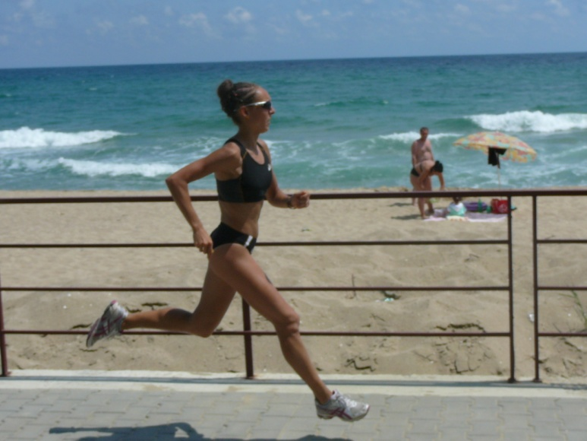
Čomu sa budeme venovať?
Psychologická typológia športu
Osobnosť športovca
Emocionalita športu
Regulácia psychických stavov
Výkonová motivácia v športe
Agresivita a násilie v športe
Životný štýl športovca

Slide 3
Psychologická typológia športu
Tradičné kritériá pre členenie:
čas
prostredie
počet ľudí
organizačná povaha
Členenie podľa počtu zúčastnených
Špecifická (psychologická) klasifikácia:
senzoricko-koncentračné
funkčne mobilizačné
esteticko koordinačné
rizikové
heuristicko individuálne (kolektívne)

Slide 4
Osobnosť športovca – superkompenzačný efekt
Športovec = osobnosť úplne individuálna a neopakovateľná.
4 fázy: záťažový podnet → napätie → únava → zotavenie
V závislosti od typu temperamentu sa športovec v týchto fázach rôzne prejavuje.
TEMPERAMENT | NÁSTUP | ODOZVA | ODZNIEVANIE | REGENERÁCIA
Cholerik | rýchly | vysoká | rýchle | krátka
Sangvinik | pomalý | nízka | rýchle | krátka
Flegmatik | pomalý | nízka | pomalé | krátka
Melancholik | rýchly | nízka | pomalé | dlhá (individuálna)

Slide 5
Osobnosť športovca – superkompenzačný efekt
Cholerik
výbušná osobnosť – krátky, intenzívny športový výkon,
šprint, útočník, športový gymnasta,
3 – fázový krátky, intenzívny tréning,
rýchla, krátka švihová rozcvička.
Sangvinik
ideálny typ pre všetky športy, stredne vytrvalý, väčšinou kapitán, hovorca skupiny,
2 – fázový tréning so strednou intenzitou.
Flegmatik
odolný, veľmi dobre trénovateľný typ zvládajúci maximálnu zaťaž,
vytrvalostné disciplíny (dlhodobý výkon s nižšou záťažou),
jeden veľmi dlhý tréning (nefázovať, nezaraďovať tréningy krátko po sebe).
Melancholik
„elegantný športovec“, „prelietavý“, často adrenalínové a rizikové športy,
zvláda všetky druhy športovej záťaže,
pomalá, strečingová rozcvička (naťahovacia, nie švihová).

Slide 6
Emocionalita športu
Šport patrí medzi najviac emotívne záujmové činnosti človeka.
Časový postup emócií v športe:
Pred štartovné stavy
sú spojené s blížiacim sa štartom,
hlavný príznak: obavy o výsledok, napätie z očakávania, pred štartovná úzkosť
gradujú tesne pred zahájením súťaže
zhoršujú kvalitu života športovca
2 základné typy pred štartovných stavov:
Pred štartovná horúčka
Pred štartovná apatia
Súťažné stavy
Po súťažné stavy
zásadne ovplyvnené dosiahnutým výsledkom,
eufória prekrýva všetko ostatné,
látky endorfíny zvyšujú odolnosť voči únave ,
v prípade neúspechu – smútok, frustrácia

Slide 7
Regulácia psychických stavov
Typické stresory v športe:
napätie z očakávania
porážka, krivda
zranenie, choroba, nominačné kritériá
deficit financií, diskvalifikácia, dištanc
náročnosť programu
nadmerné a obtiažne úlohy
enormná námaha
frustrácia
nedostatok času
Prostriedky regulácie na zvýšenie odolnosti športovca:
Biologické
spánok
výživa (pitný režim)
psychofarmaceutiká (vitamíny)
Fyziologické
rozcvičenie
dychové cvičenia
kompenzačné cvičenia
masáže
Psychologické
slovné pôsobenie
náhradná činnosť (odviesť pozornosť)
zníženie požiadaviek
magické prostriedky (plyšové hračky)

Slide 8
Motivácia v športe podľa S. Butta
Biologická motivácia
životná sila a energia
boj o prežitie
vôľa zvíťaziť
Psychologická motivácia
agresivita
konflikt
schopnosť
Sociálna motivácia
súťaživosť
spolupráca
Stimulovanie ako motivácia: modelovanie športovej motivácie (odmeny za športový výkon)
vonkajšie stimulovanie:
uznanie, pozornosť, ceny, peniaze, postavenie, spoločenský štatút
vnútorné stimulovanie:
pocit, uspokojenie, sebaúcta, dôvera, potvrdenie osobnosti

Slide 9
Agresivita a násilie v športe
Delenie športov podľa prejavenej agresivity:
Skupina
agresivita ako podstatná súčasť
Skupina
agresivita nie je podstatou, ale je predpoklad výskytu
Skupina
nepredpokladá sa zvýšená miera agresivity
Skupina
veľmi nízky výskyt
Skupina
vo forme výčitiek smerovaných k rozhodcovi
Spôsoby prejavovania:
symboly
verbálna komunikácia
neverbálne prejavy
heteroagresivita
autoagresivita

Slide 10
Životný štýl športovca – A a B typ osobnosti
Základné charakteristiky A typu osobnosti:
súťaživosť, ambicióznosť, vysoká potreba presadiť sa
sklon vykonávať niekoľko činností naraz
časová tieseň
celková hyperaktivita
všeobecný výraz sily a energie, čulosti a sebadôvery
pevné podanie ruky a živé tempo chôdze
rýchla reč a zrýchľovanie na konci vety
prerušenie rozhovoru častými a rýchlymi odpoveďami
Časté okamžité a dôrazné jednoslovné odpovede na otázky ( napr. Áno! Nikdy! Určite!)
aeróbne pohybové aktivity
Cvičenie – pozitívne zdravotné účinky
Často sa vyskytuje pri rekreačnom športovaní
jedným z determinantov – rodičia

Slide 11
Životný štýl športovca – A a B typ osobnosti
Základné charakteristiky B typu osobnosti:
protipól A typu osobnosti
správanie – uvoľnenejšie, nenáhlivé, spokojné
zriedka túžia po veľkom počte vecí v krátkom čase
viac zamerané na prostredie ako na seba
pohyby sú plynulejšie
hlas je pokojný a vyrovnaný
majú vyrovnanejšiu náladu
Ich ambície môžu byť rovnako veľké, ale ich snaha a výsledky práce ich uspokoja viac, majú sebadôveru
je vyrovnaný, žije „zdravšie“

Slide 12
Ďakujem za pozornosť ☺

